Slide 1

Nexus
Universidad Tecnológica Nacional
Facultad Regional Córdoba
Ingeniería en Sistemas de Información
Cátedra de Ingeniería de Software
Comisión: 4k4
Primer Cuatrimestre
Framework para escalar SCRUM
Grupo 3:
Antonellini Juan Manuel, 63029
Paz Fessia Facundo, 78579
Demasi Pablo Sebastián, 76726
Valle Matías 70869,
Caminos Julieta, 61123
Docentes:
Covaro, Laura Ines
Boiero Rovera, Gerardo Javier
Crespo, María Mickaela
Notes:
Introducción
Número de grupo
Vamos a hablar de Nexus

Slide 2


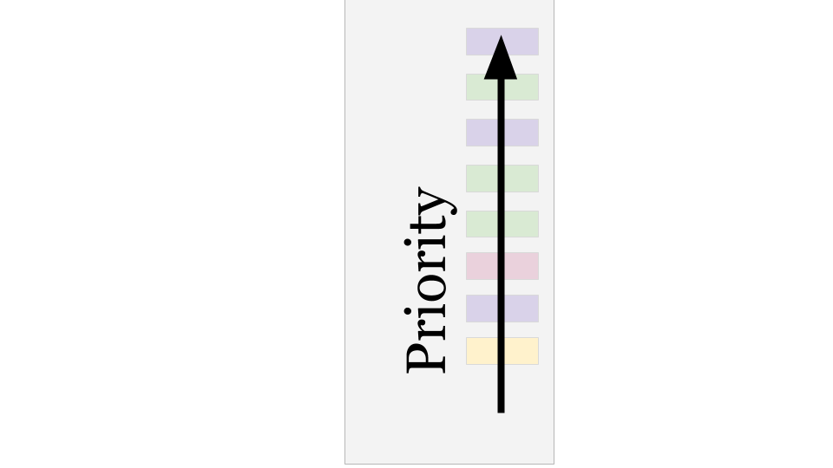
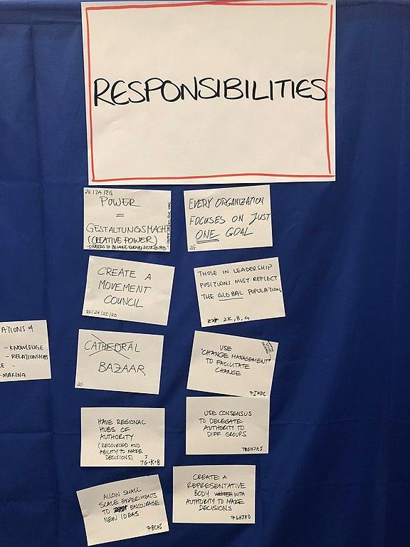


Definición de Nexus
3 a 9
Únicos
Define
Notes:
Se define

Slide 3


Teoría
Notes:
Preservar y mejorar inteligencia y empirismo
Entregar más valor que un único equipo grande
La meta es escalar el valor que entrega un grupo de scrum teams

Slide 4
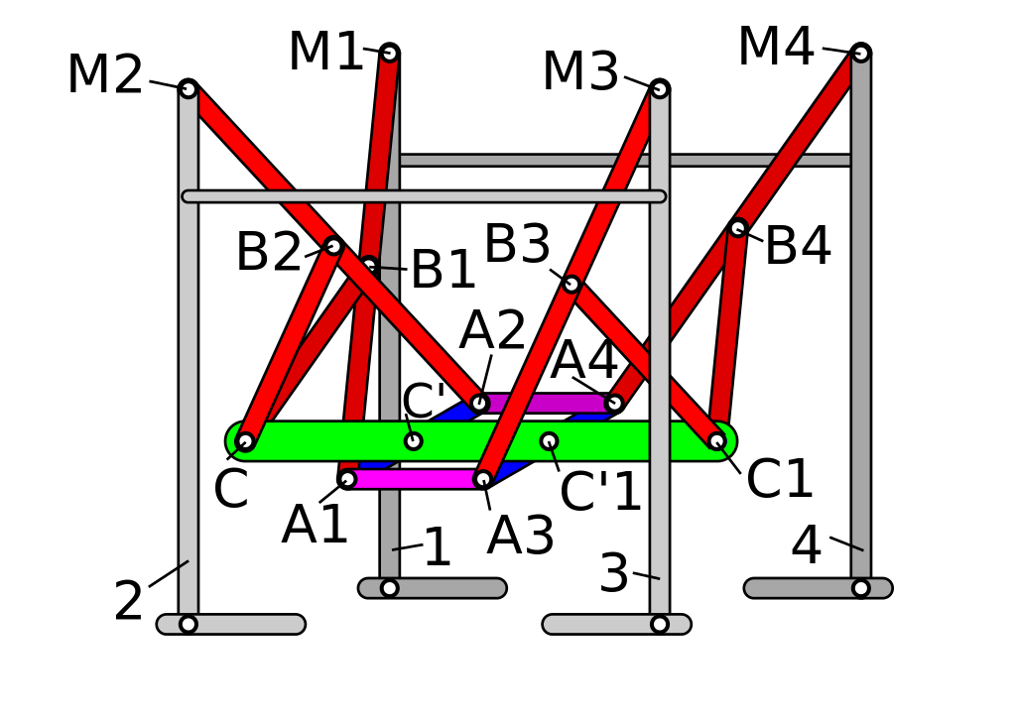
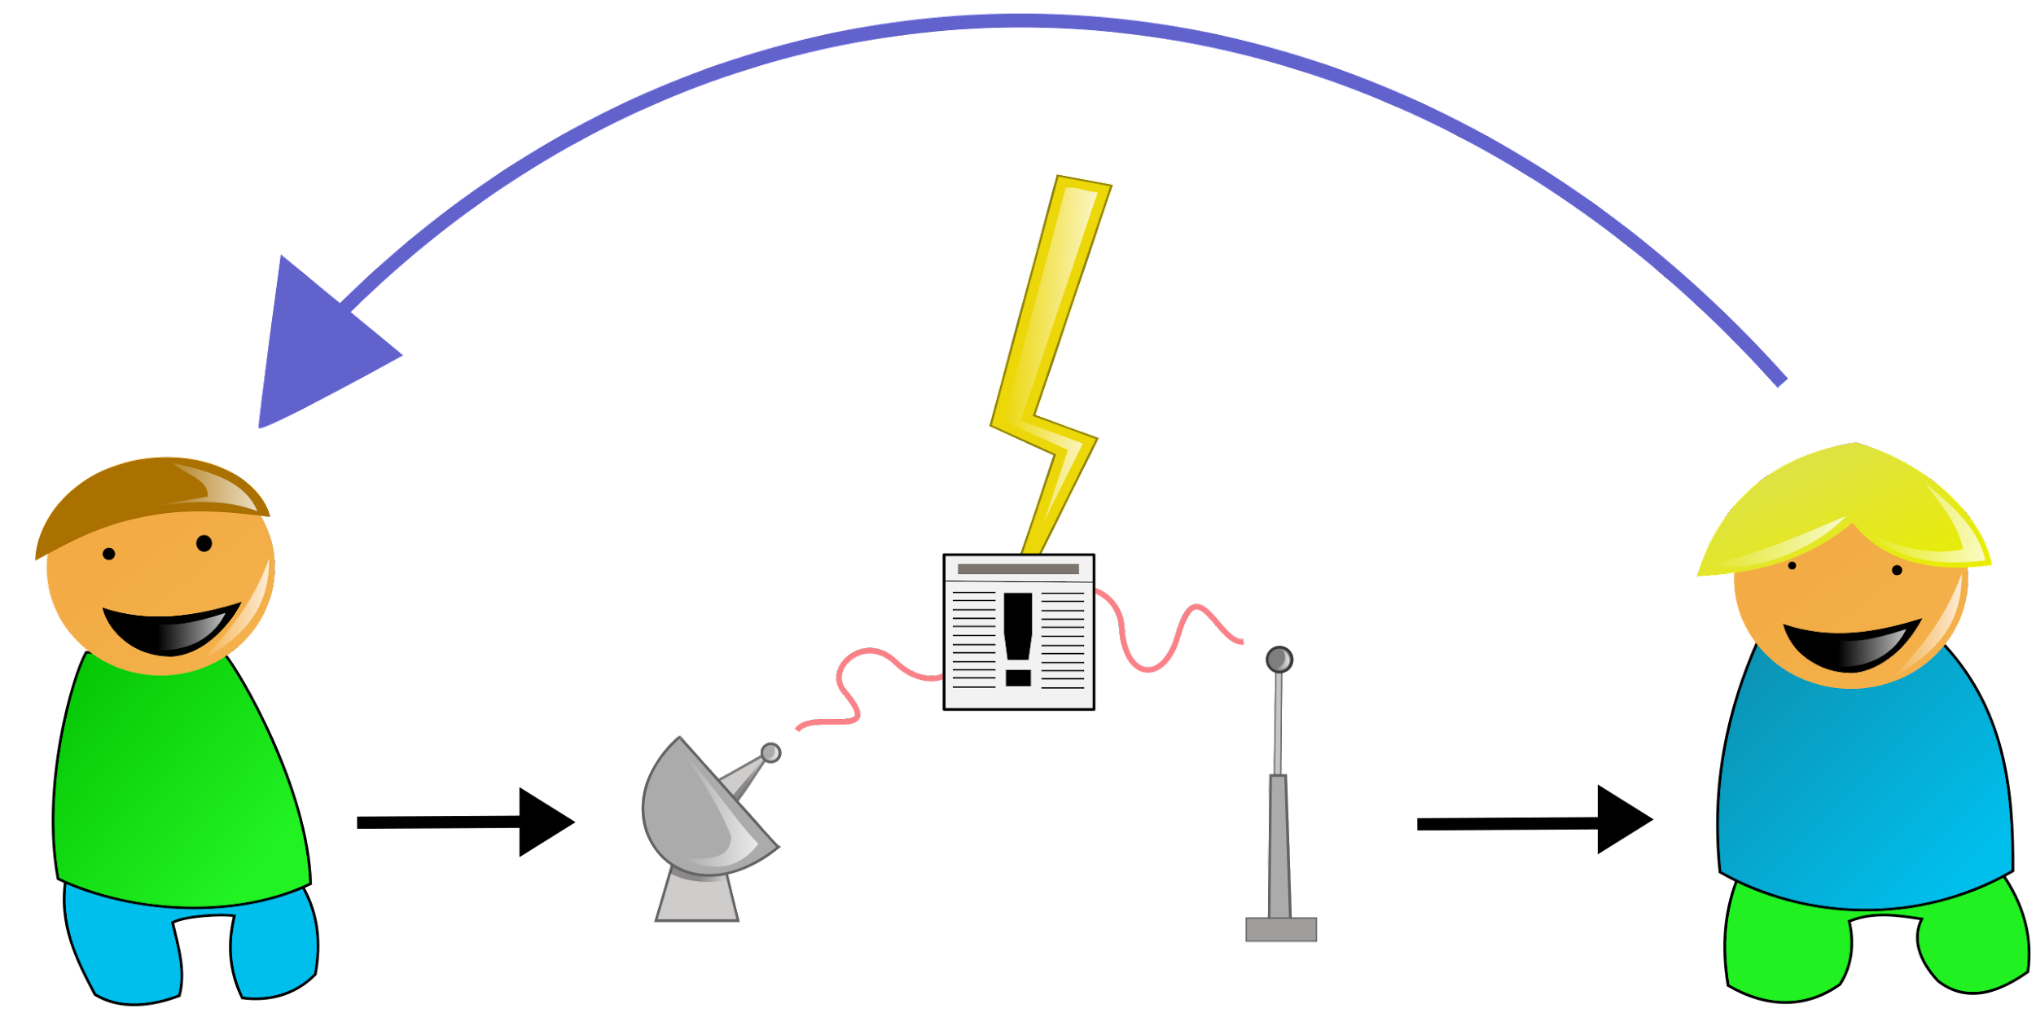
Visibilizando dependencias
Notes:
Preservar y mejorar inteligencia y empirismo
Entregar más valor que un único equipo grande
La meta es escalar el valor que entrega un grupo de scrum teams

Slide 5
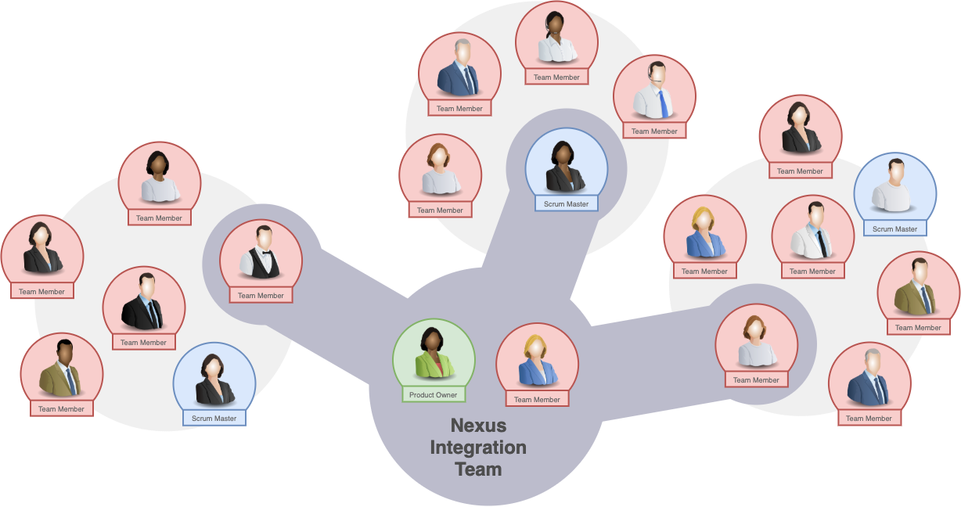
El Framework
Eventos
Artefactos
Responsabilidades
Notes:
Como dijimos, Nexus mejora Scrum para resolver los desafíos en las dependencias y la colaboración entre los equipos, extendiendolo de tres maneras. 1° Agregando la responsabilidad del nexus integration team, que asegurará la entrega de un incremento integrado al menos una vez por sprint

Slide 6





El Framework
Responsabilidades
Eventos
Artefactos
Scrum
Nexus Sprint Backlog
Product Backlog
Nexus Sprint Goal
Increment
Integrated Increment
Sprint Backlog
Notes:
2°, Agregando o extendiendo eventos para integrar el esfuerzo hacia el Nexus Sprint Goal y 3° Agrega el Nexus Sprint Backlog y el Integrated Increment que representa la suma del trabajo integrado, además de utilizar un único Product backlog y el resto de artefactos de scrum

Slide 7



Framework
Responsabilidades en Nexus
Artefactos
Eventos
Nexus Integration Team
Scrum Teams
Scrum Master
Scrum Master
Scrum Master
Product Owner
Scrum Master
Scrum Master
Developers
Developers
Developers
Miembros del Nexus Integration Team
Developers
Notes:
Como dije, nexus agrega la responsabilidad del Nexus Integration Team, que representa un punto focal para la integración, y para ello, debe resolver las restricciones técnicas y no técnicas que puedan impedir la entrega constante de Incrementos Integrados de valor

Slide 8



Nexus Integration Team
Product Owner
Miembros del Nexus Integration Team
Notes:
El Nexus integration team está conformado por, un único Product Owner que prioriza los ítems de un solo product backlog y maximiza el valor del producto, un scrum master que asegura que todos entiendan el marco de Nexus y los miembros del integration team que brindan soporte al resto de Scrum Teams.

Slide 9
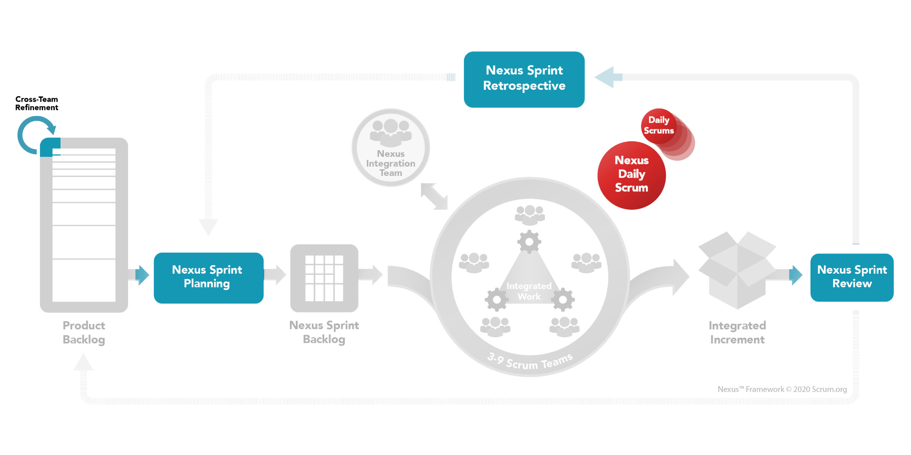
Eventos
Notes:
Definición de eventos y Sprint
Nexus agrega o extiende los eventos definidos por Scrum.
La duración de estos se guia por la correspondiente a los eventos en Scrum.
A los eventos solo asisten los miembros que sean necesarios, para lograr el resultado de manera más eficiente.
Sprint
Es lo mismo que en Scrum. Los Scrum teams solo producen un Integrated Increment.

Slide 10
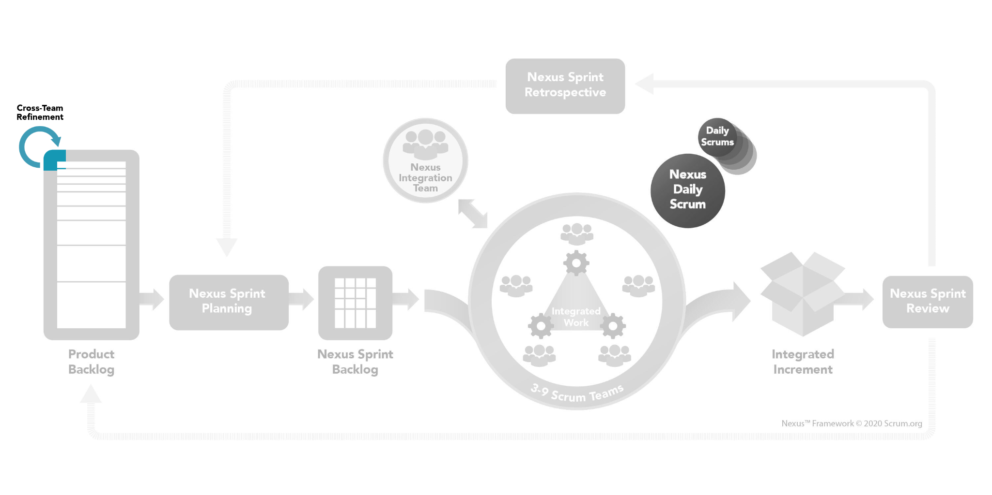
Refinamienamiento entre Equipos
Notes:
Refinamientos entre equipos
Reduce o elimina las dependencias entre equipos dentro de un Nexus.
Ayuda a los Scrum Teams a preveer que equipo entregara elementos del Product Backlog.
Es continuo. La frecuencia, duración y participación varía.
De ser necesario cada Scrum Teams continuara con su refinamiento.

Slide 11
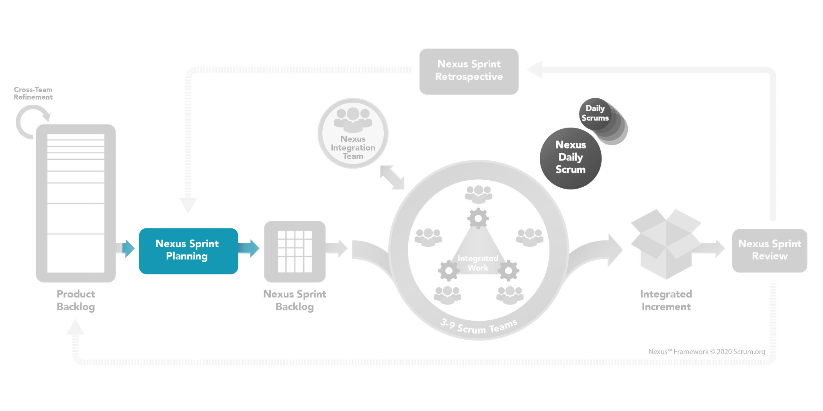
Nexus Sprint Planning
Notes:
Nexus Sprint Planning

Slide 12
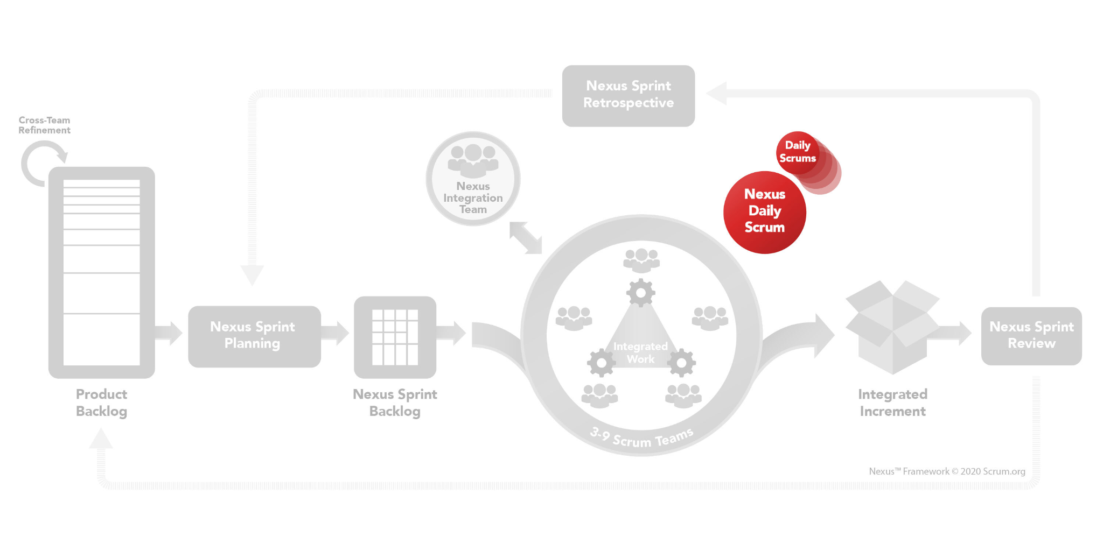
Nexus Daily Scrum
Notes:
Ceremonias, énfacis en la diferencia con las de SCRUM

Slide 13
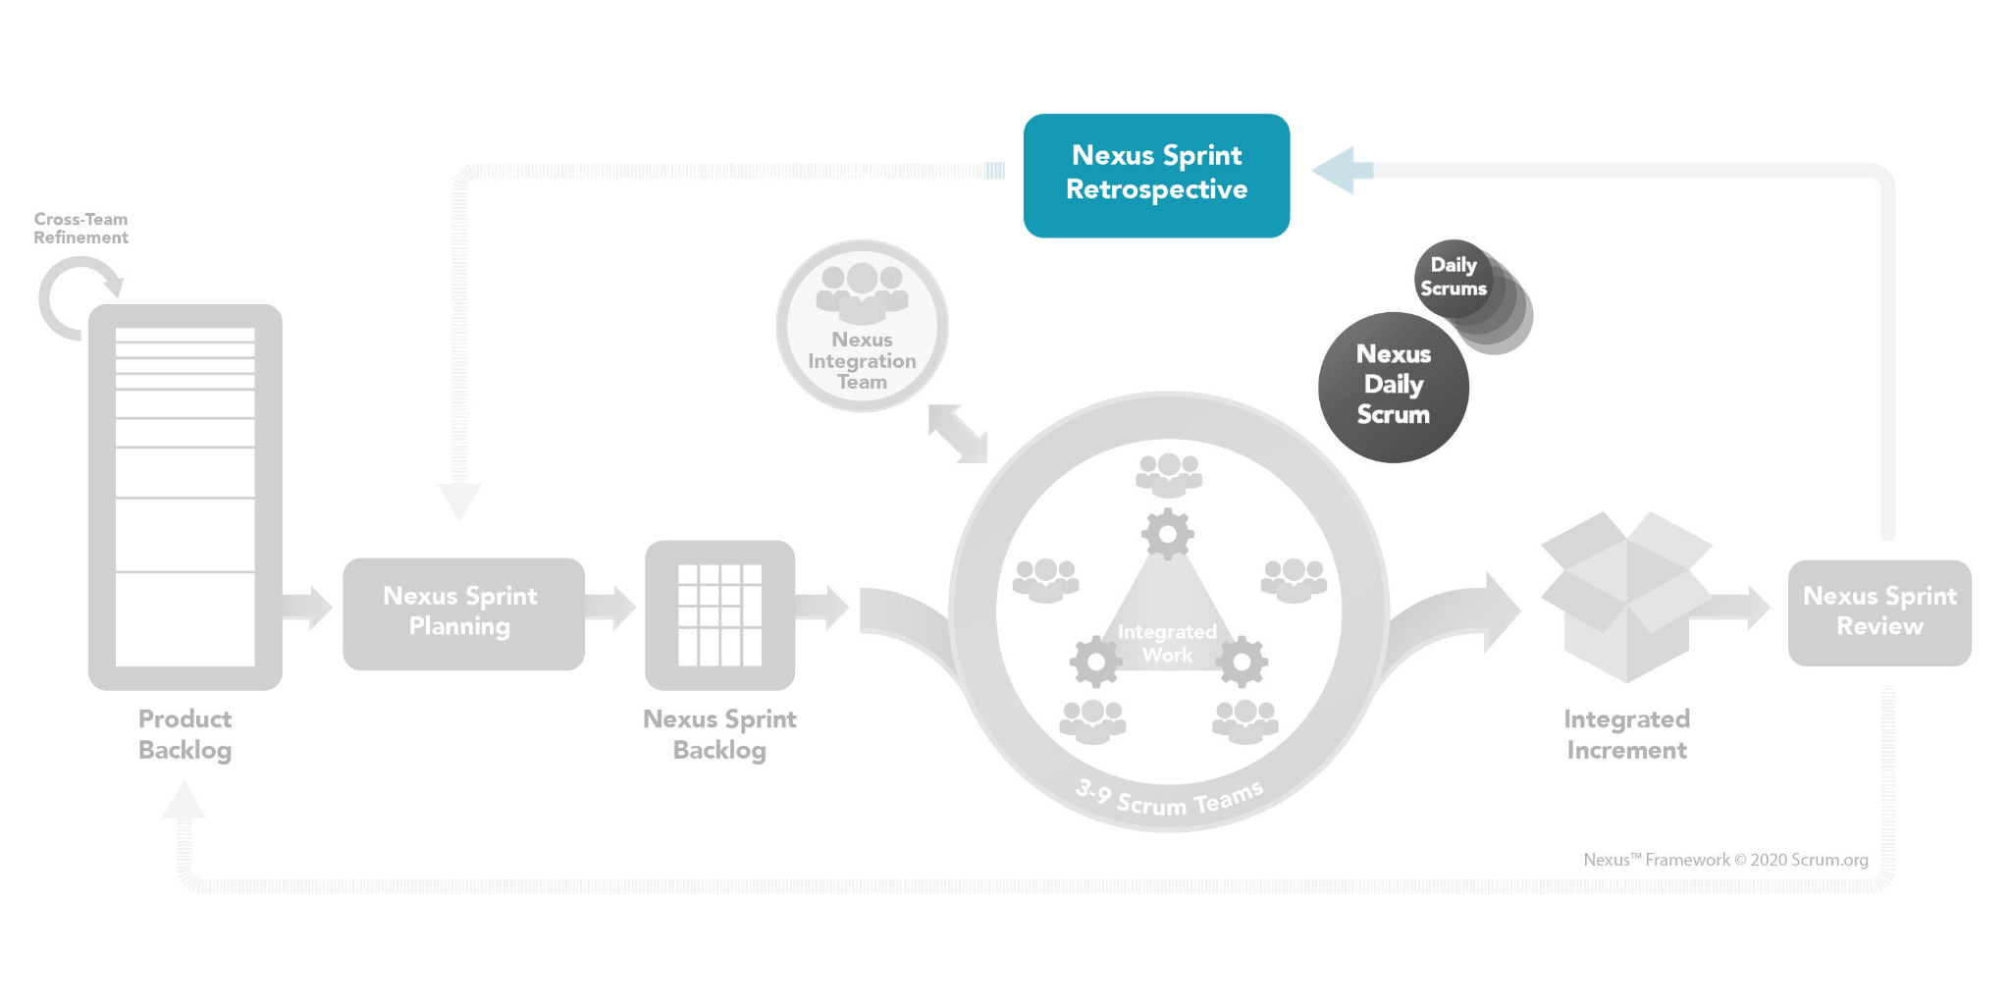
Nexus Sprint Retrospective

Slide 14
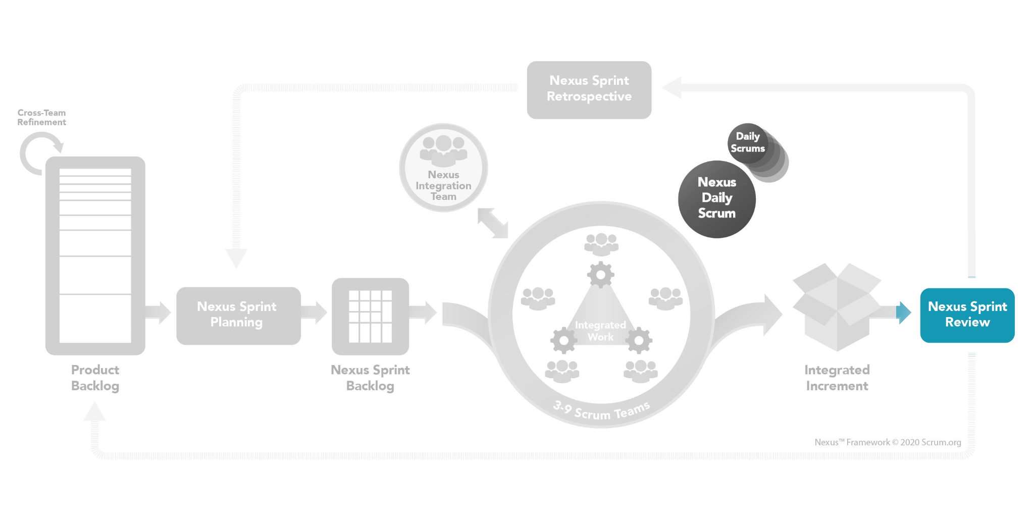
Nexus Sprint Review
Notes:
Nexus Sprint Review y Retrospective

Slide 15
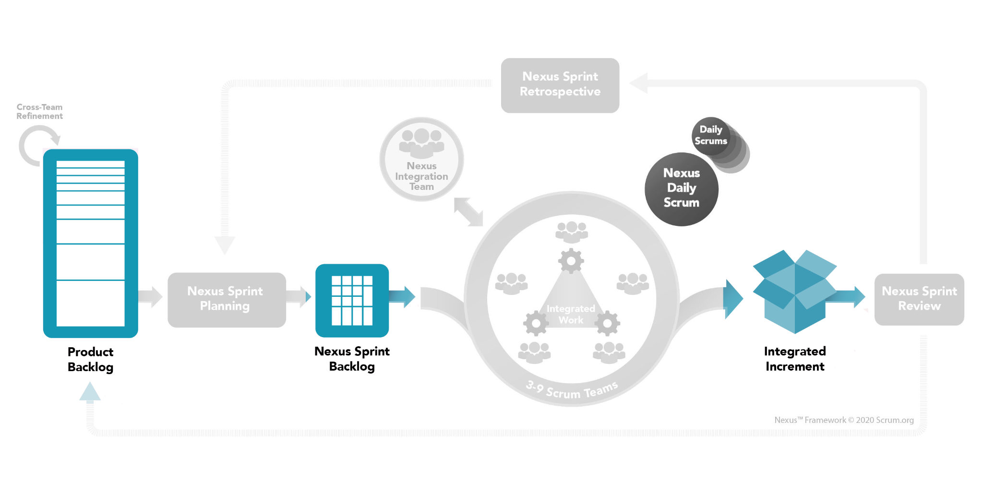
Artefactos y sus compromisos
Notes:
Nexus Sprint Backlog

Slide 16
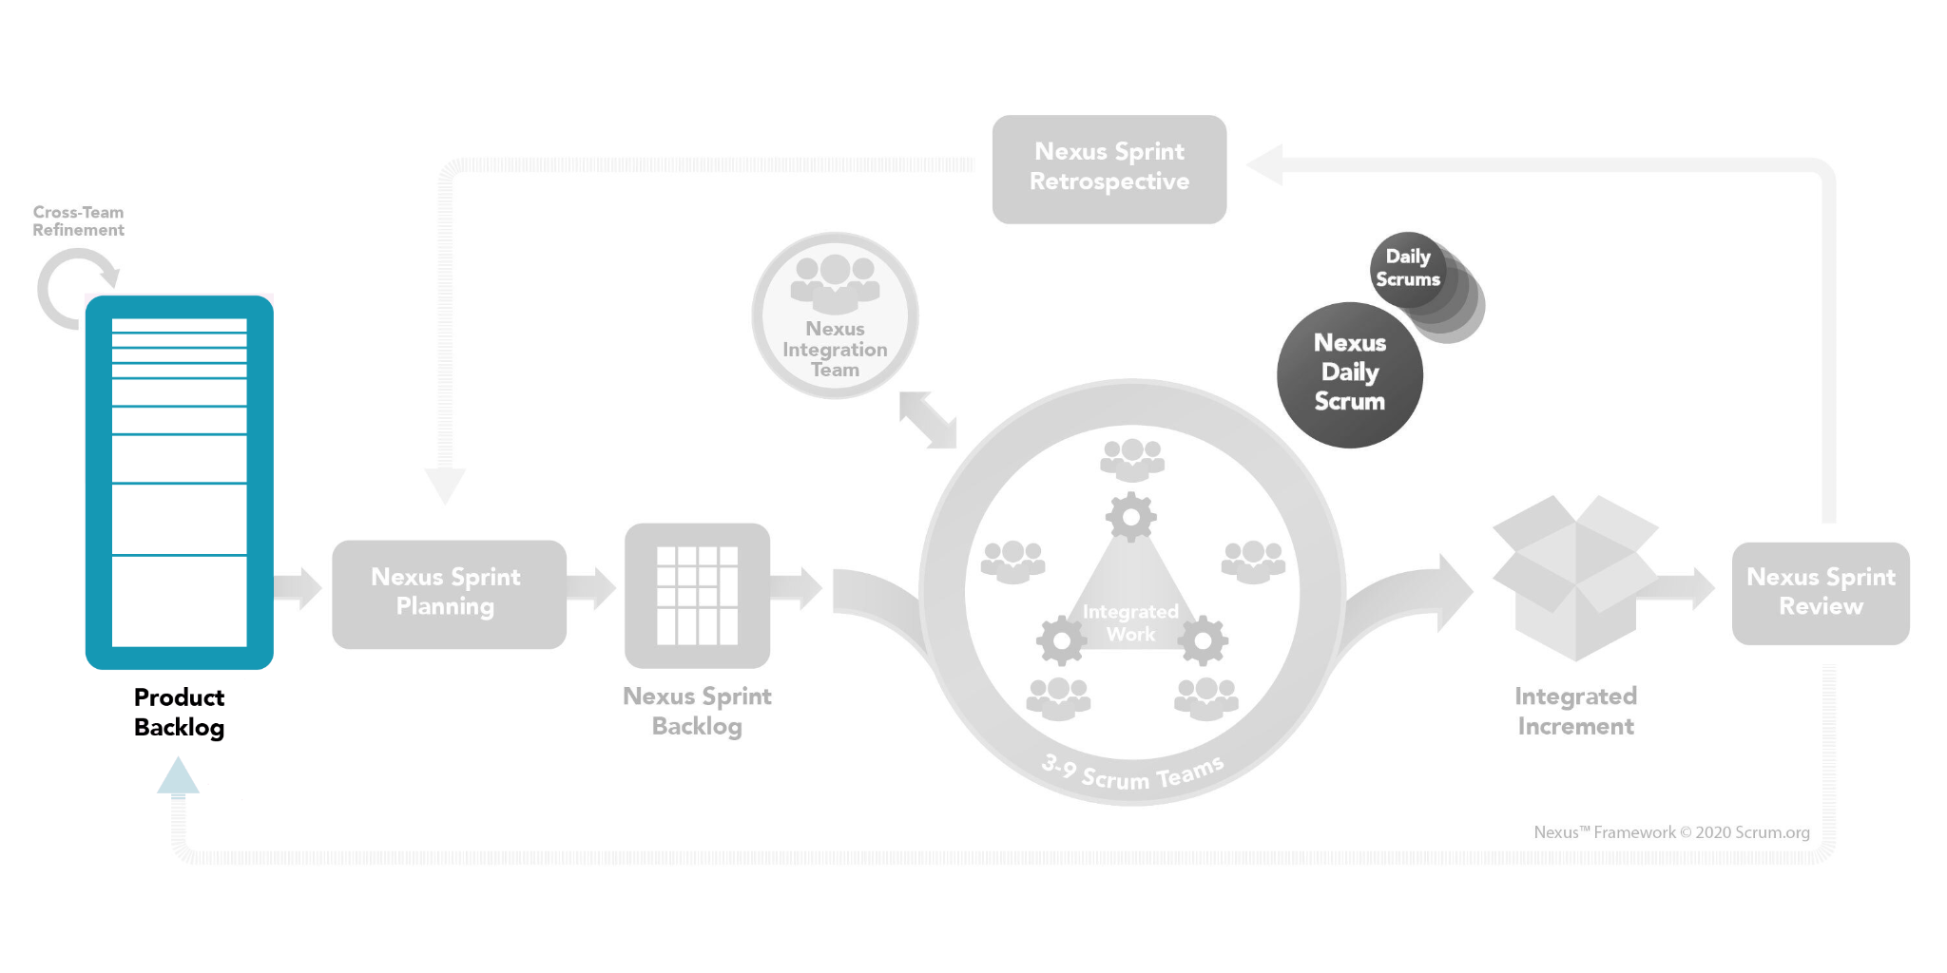
Product Backlog
Compromiso:
“Product Goal”
Notes:
Product backlog

Slide 17
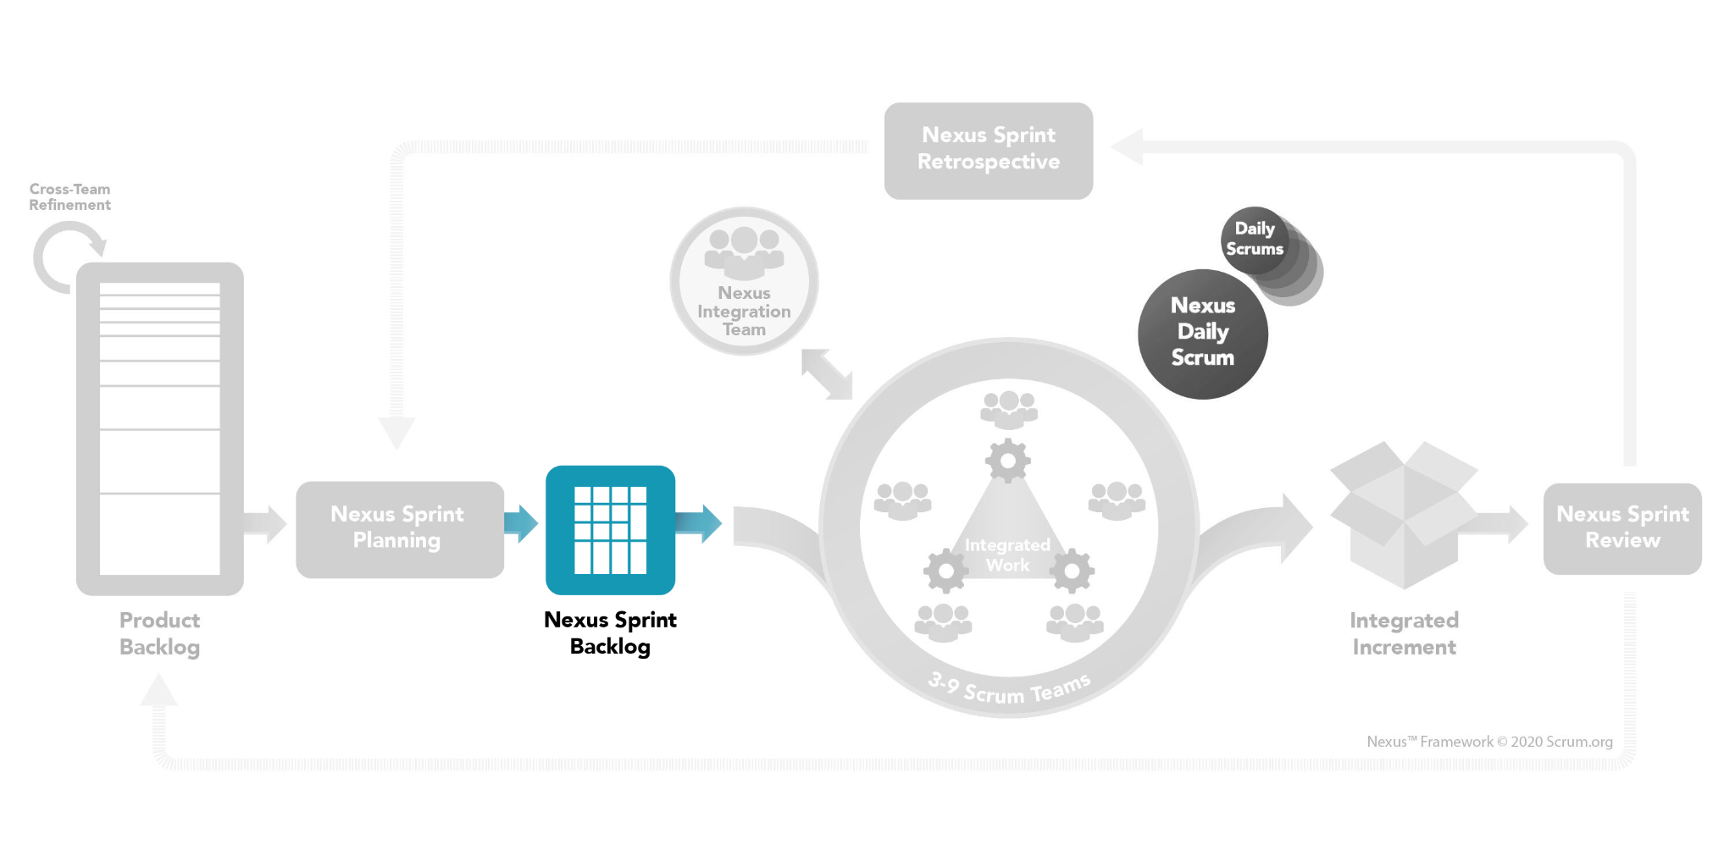
Nexus Sprint Backlog
Compromiso:
“Nexus Sprint Goal”
Notes:
El Sprint Backlog de Nexus está compuesto por: Objetivo de Sprint del Nexus y elementos del Product Backlog de los Sprint Backlogs de cada Scrum Team del Nexus. Se usa para resaltar las dependencias y el flujo del trabajo durante el Sprint.

Slide 18
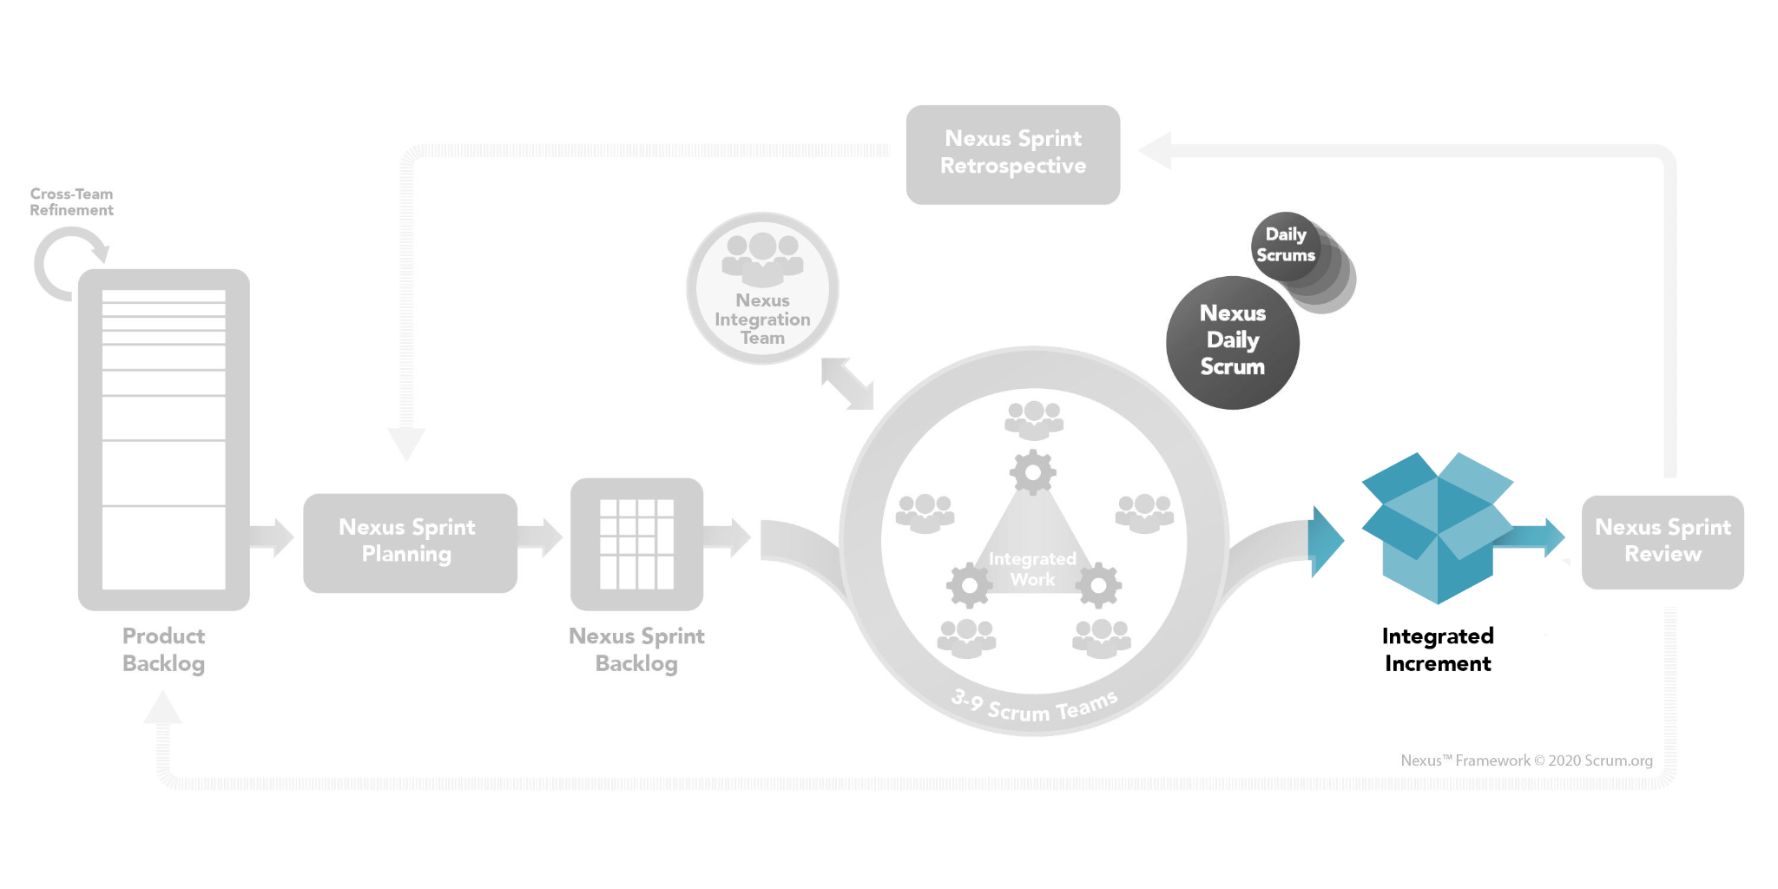
Integrated Increment
Compromiso:
“Definition of Done”
Notes:
El incremento integrado es la suma actual de todo el trabajo integrado completado por un Nexus en pos al Objetivo del Producto. Se inspecciona en la Nexus Spritn Review y debe cunmplir con la Definition of Done, la cual es compartida por todos los scrum teams. El Incremento se termina solo cuando está integrado, es de valor y utilizable.

Slide 19



Cambios
Al igual que en Scrum:
Nexus 2021 agrega:
Teoría de Nexus
Product Goal
Compromisos
Eventos de Nexus
Notes:
En el año 2021 se dieron cambios basados en las actualizaciones de la Guía Scrum, nombramos dos importantes:
1- Se hace énfasis en el desescalamiento para aumentar la transparencia y así reducir la complejidad del trabajo entre equipos. 2- Se eliminan las dependencias relacionadas a los requisitos, conocimiento del dominio y artefactos del software para hacer a Nexus aplicable fuera del desarrollo de software.

Slide 20

Conclusiones
Bibliografía: La Guía de Nexus - https://www.scrum.org/resources/nexus-guide
Notes:
Nexus es un marco de trabajo que extiende y mejora Scrum para escalarlo, sigue siendo muy liviano, fácil de entender y de aplicar. Es importante tener en cuenta que para ser Ágil hay que entender y aplicar en todo momento los valores, incluso más que a seguir una metodología prescriptiva. Gracias por su atención.

